Slide 1
DEPRESIA LA ADOLESCENȚI

Slide 2
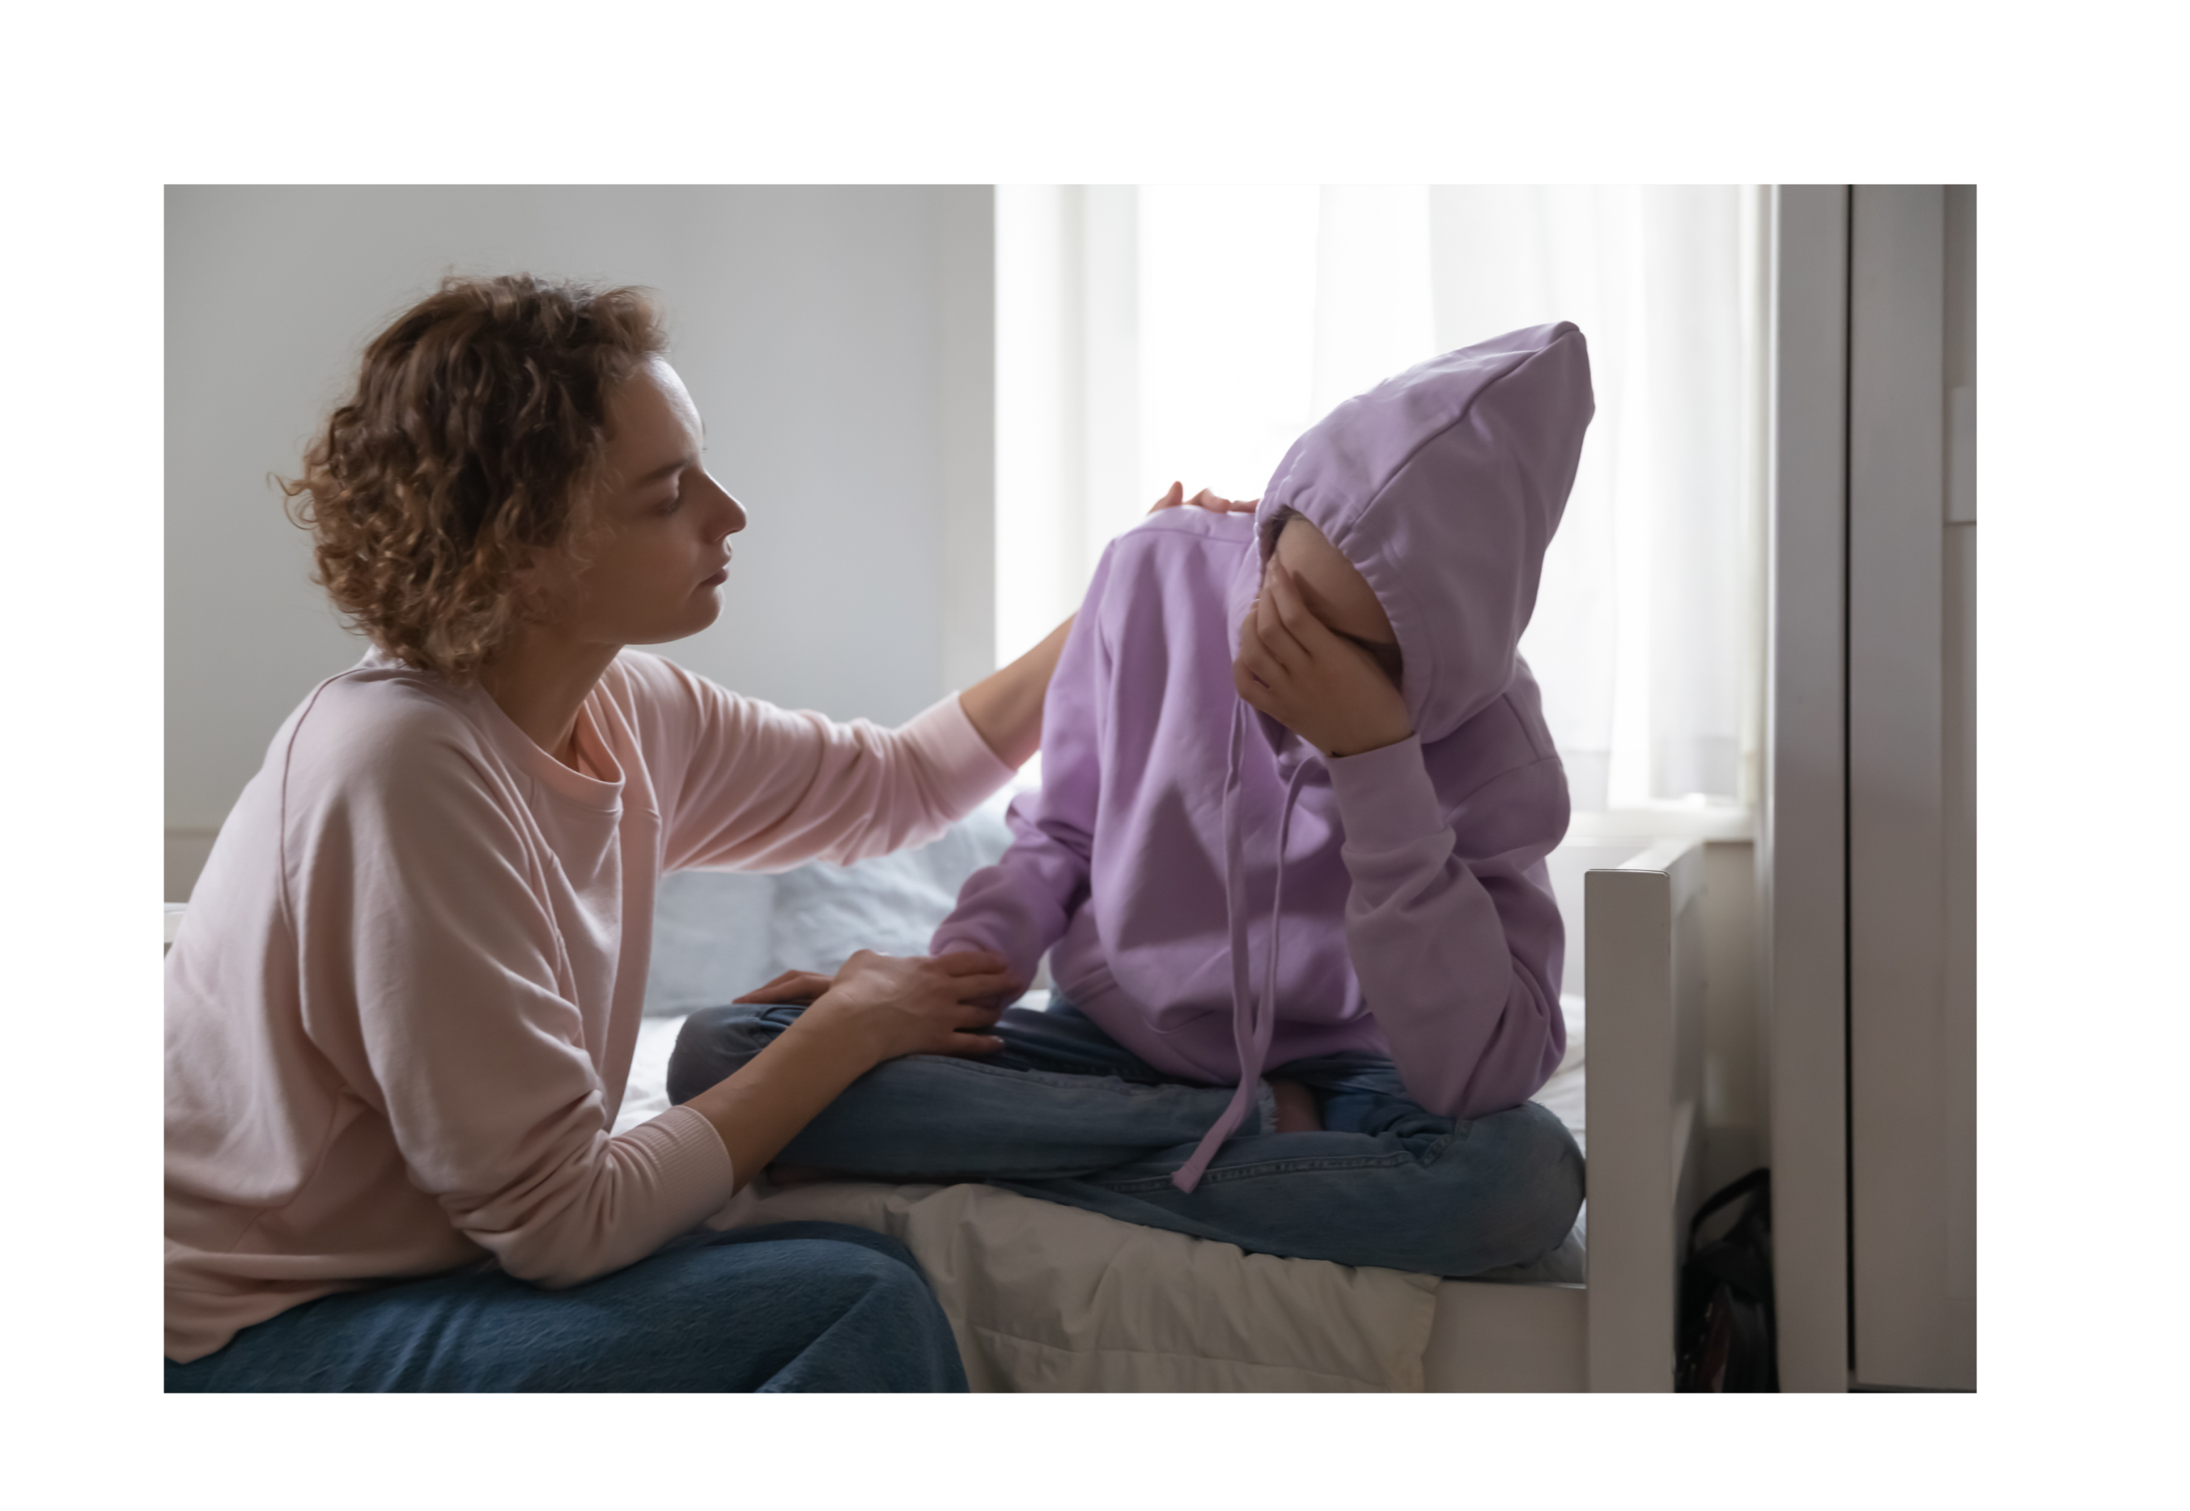
Copilăria și adolescența sunt etape importante ale vieții în ceea ce priveşte sănătatea mintală și starea de bine a oamenilor. Este perioada în care tinerii îşi dezvoltă autonomia, autocontrolul, interacțiunea socială, capacităţile de învățare. Totodată, capacitățile formate în această perioadă influențează în mod direct sănătatea lor mintală pentru tot restul vieții.
Experiențele negative, cum ar fi conflictul familial, violenţa asupra copiilor, intimidarea la școală etc. pot avea efecte dăunătoare durabile asupra dezvoltării abilităților cognitive și emoționale de bază şi reprezintă predictori importanţi pentru comportamente negative ulterioare: consum de substanţe, delicvenţă, probleme de sănătate mintală.
Sursa: Adolescent mental health in the European Region, WHO Regional Office for Europe: Factsheet for World Mintal Health Day, 2018, https://www.euro.who.int/__data/assets/pdf_file/0005/383891/adolescent-mh-fs-eng.pdf

Slide 3
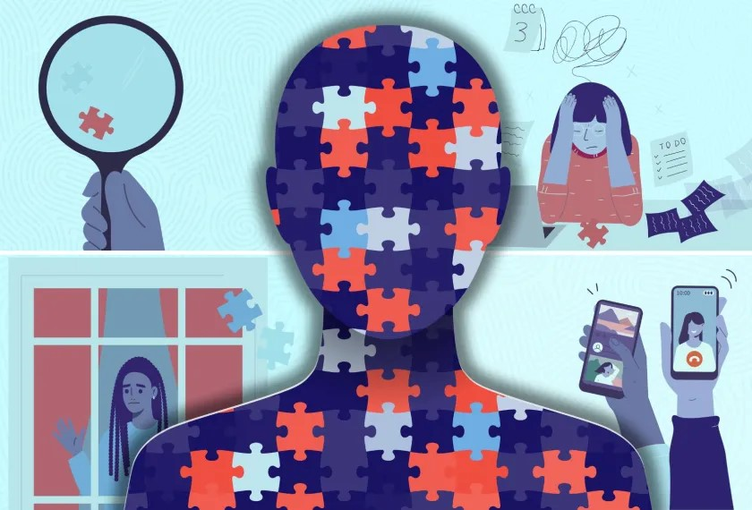
Tulburarea depresivă majoră este una dintre cele mai frecvente tulburări psihiatrice ale copilăriei și adolescenței, dar din cauza variației simptomelor privind criteriile de diagnostic ale adulţilor, această tulburare este adesea nerecunoscută și netratată.

Slide 4
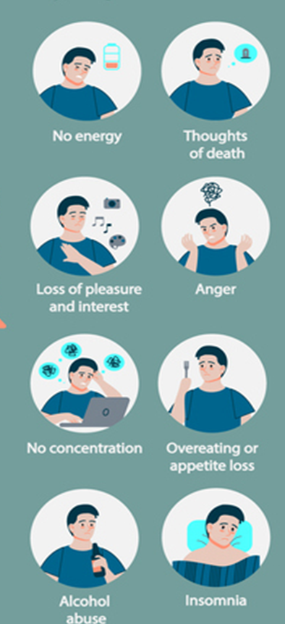
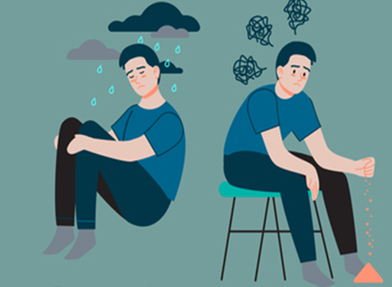
Semnele și simptomele depresiei la adolescenți
Trăiri intense, frecvente, persistente de tristeţe, singurătate, izolare, lipsă de speranţă,
Diminuarea stimei de sine,
Exprimare neadecvată a furiei, reacţii agresive,
Retragere socială, nelinişte, apatie,
Comportamente deviante (fugă de acasă, consum de substanţă, debut precoce al vieţii sexuale, promiscuitate),
Dificultăţi legate de somn, alimentaţie, simptome somatice,
Probleme psihosomatice

Slide 5
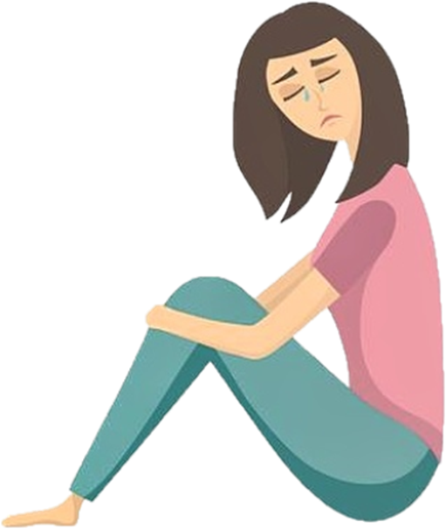
Depresia la adolescenți este destul de comună.
Aproximativ 8% dintre cei cu vârsta cuprinsă între 12 și 17 ani au avut un episod depresiv major.
Fetele sunt mai predispuse la depresie decât baieții.

Slide 6
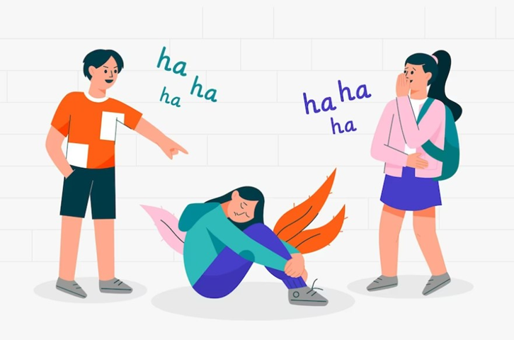
Cauzele depresiei la adolescenți
Factorii biologici, cum ar fi genele, pot crește riscul unui adolescent de a dezvolta depresie. Cu toate acestea, condițiile de mediu și sociale au și ele un rol de jucat.
Următorii factori pot declanșa sau exacerba simptomele depresiei la adolescenți:
Bullying-ul. A fi hărțuit de colegi poate cauza stres în viața unui adolescent și poate afecta stima de sine. Acest lucru poate declanșa, la rândul său, sentimente de neajutorare intensă și deznădejde.

Slide 7
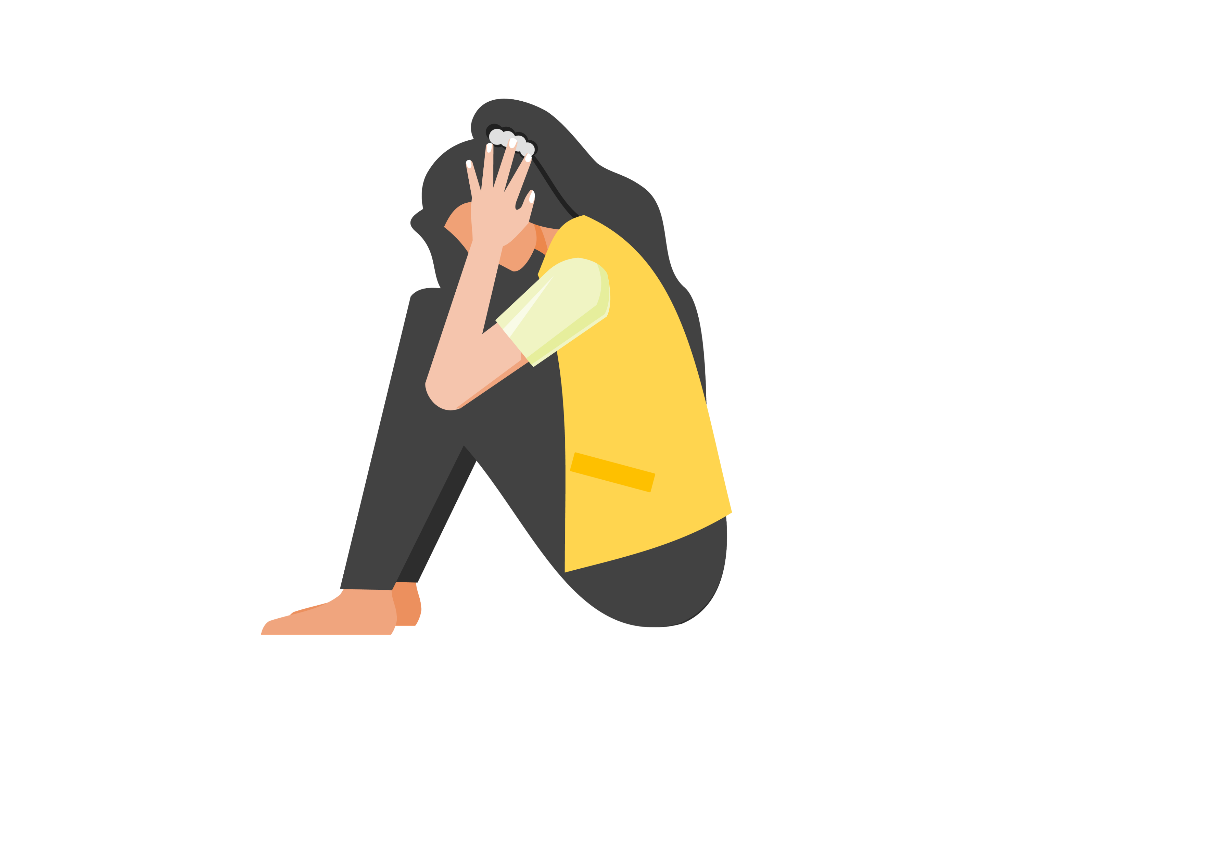
Cauzele depresiei la adolescenți
Experiențe stresante trecute și prezente. Traumele anterioare din situații violente sau abuzive îi pot expune pe adolescenți la riscul depresiei, precum și a tulburării de stres posttraumatic (PTSD). Evenimentele recente, cum ar fi pierderea unei persoane dragi, pot declanșa, de asemenea, o stare depresivă.

Slide 8
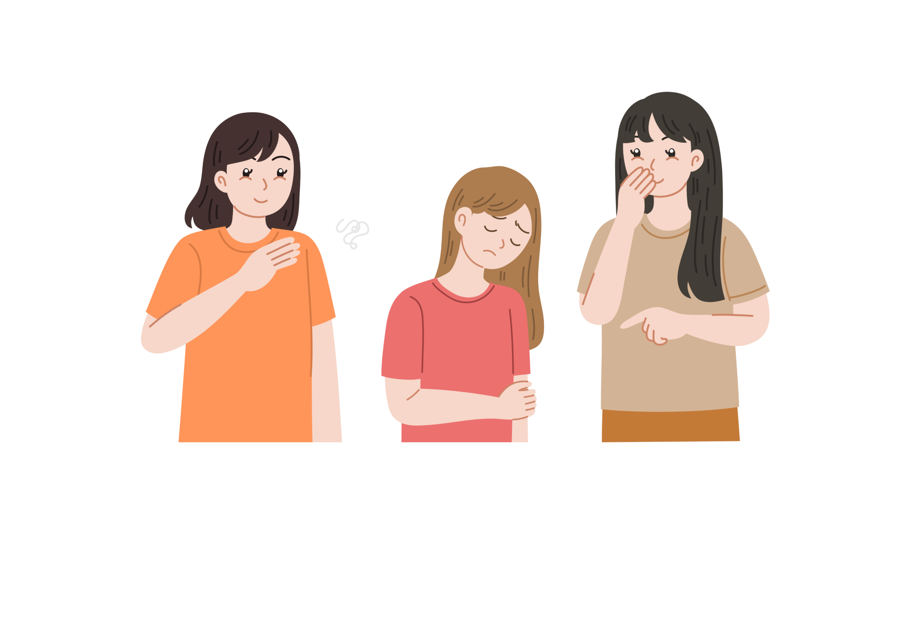
Cauzele depresiei la adolescenți
Lipsa suportului social. Adolescenții care se simt nesprijiniți de familie sau de semeni sunt expuși riscului de depresie. De exemplu, un adolescent se poate lupta cu identitatea sa sexuală într-un mediu ostil sau inacceptabil.

Slide 9
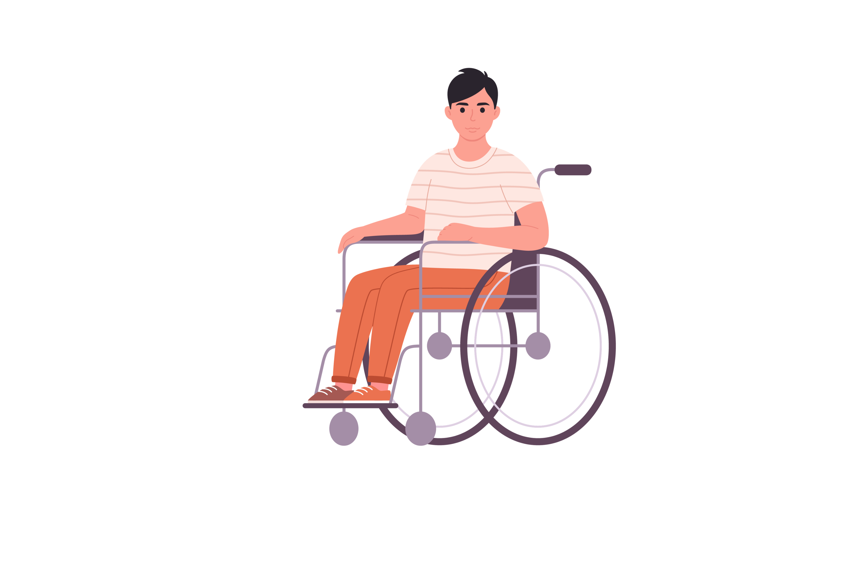
Cauzele depresiei la adolescenți
Alte afecțiuni de sănătate mintală și fizică. Depresia adolescentului este asociată cu o serie de alte probleme de sănătate mintală, inclusiv tulburări de alimentație, auto-rănire, anxietate, ADHD sau o tulburare de învățare. Dizabilitățile fizice sau bolile cronice pot juca, de asemenea, un rol.

Slide 10

Cauzele depresiei la adolescenți
Alte cauze ale depresiei adolescenților pot include abuzul de alcool și droguri, probleme de familie sau legate de mediul școlar. Depresia poate cauza sau agrava aceste probleme, creând un ciclu care trebuie întrerupt.

Slide 11

Depresia și utilizarea rețelelor sociale
Unele studii fac o legătură între depresia adolescenților și utilizarea rețelelor sociale.
Adolescenții care petrec mai mult timp pe rețelele sociale tind să raporteze rate mai mari de depresie decât colegii lor.
Interacțiunile online pot fi nesatisfăcătoare din punct de vedere emoțional: adolescentul poate vedea imagini cu colegii lor care se bucură de timpul împreună și se pot simți excluși.
Adolescenții pot petrece mult timp comparându-și aspectul și viața cu cele ale semenilor lor. Acest lucru poate afecta stima de sine.
Prea mult timp pe rețelele sociale poate interfera cu rutina de somn a adolescenților, afectându-le indirect starea de spirit.

Slide 12
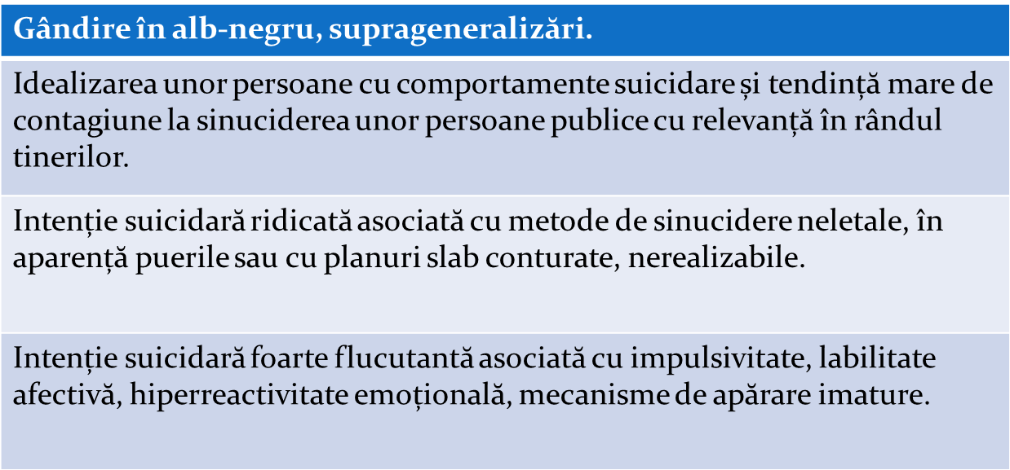
Depresia și suicidul
În România, rata suicidului la grupa de vârstă 15-19 ani fost de 3,1 %000 în anul 2020.
Depresia poate duce la gânduri suicidare. Aceste gânduri pot fi intermitente sau persistente și pot varia în intensitate.
Gândurile și comportamentele suicidare la copii și adolescenți (Cosman, 2007)

Slide 13
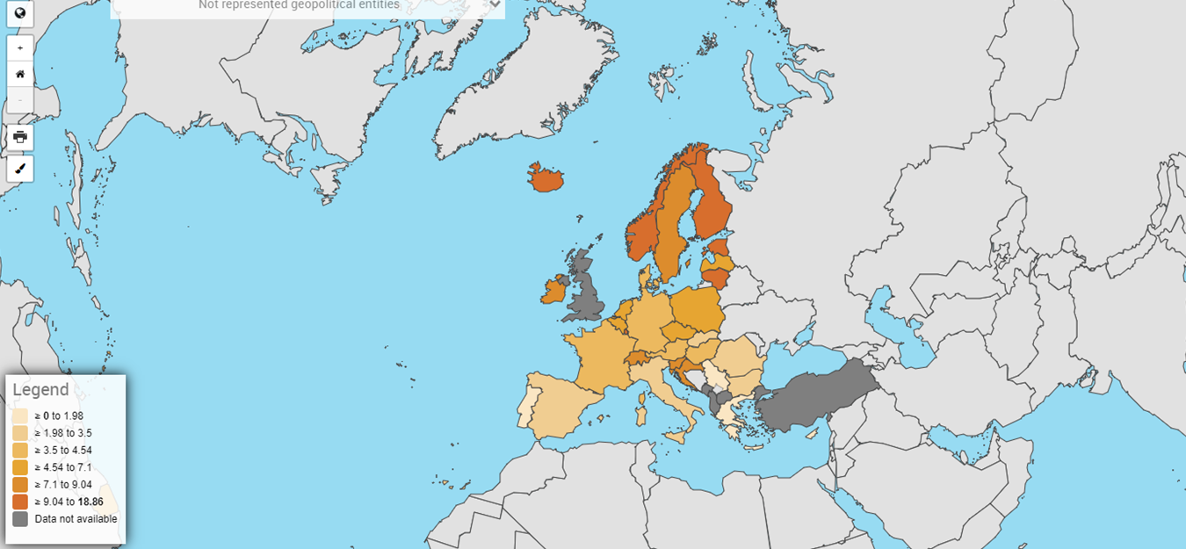
Rata suicidului pe grupe de vârstă 15-19 ani, Eurostat 2020
În România, rata suicidului la grupa de vârstă 15-19 ani fost de 3,1 %000 de locuitori în anul 2020.

Slide 14
Cum să comunice părinții cu un adolescent care prezintă simptome de depresie
Acultați-i! Rezistați oricărui impuls de a critica sau de a judeca odată ce adolescentul începe să vorbească. Important este ca adolescentul să înceapă să comunice.
Fiți blânzi, dar fermi!
Nu renunțați dacă nu comunică la început. A vorbi despre depresie poate fi foarte greu pentru adolescenți. Chiar dacă doresc, s-ar putea să le fie greu să exprime ceea ce simt.
Recunoașteți-le sentimentele!
Asigurați-i de disponibilitatea dumneavoastră pentru a-i asculta!
Asigurați-i că le înțelegeți emoțiile și sentimentele, chiar dacă acestea par prostești sau iraționale.
Recunoașterea durerii și tristeții lor îi face să se simtă înțeleși și sprijiniți.
Aveți încredere în instinctul dumneavoastră! Dacă adolescentul susține că nimic nu este în neregulă, dar nu are o explicație pentru ceea ce cauzează comportamentul deprimat, ar trebui să aveți încredere în instinctul dumneavoastră.
Dacă adolescentul dvs. nu se va deschide față de dvs., luați în considerare să apelați la ajutor de specialitate: un consilier școlar, un profesor preferat, medici, persoane adulte apropiate. Important este ca adolescentul să vorbească cu cineva.

Slide 15
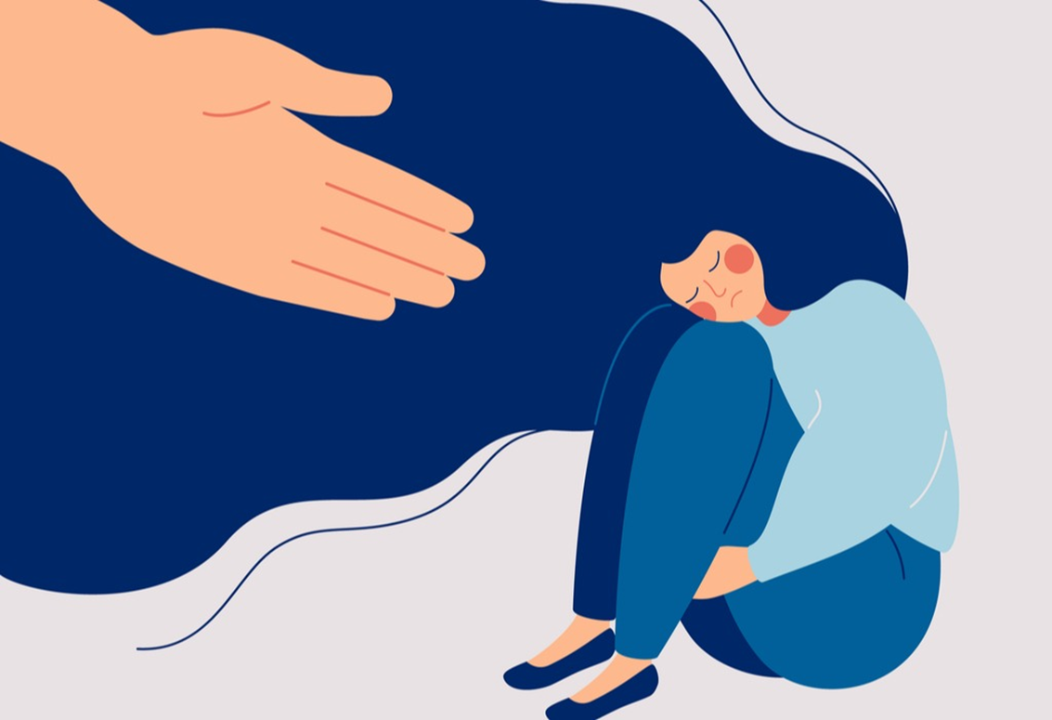
Ce pot face părinții pentru a preveni apariția depresiei la adolescenți

Slide 16
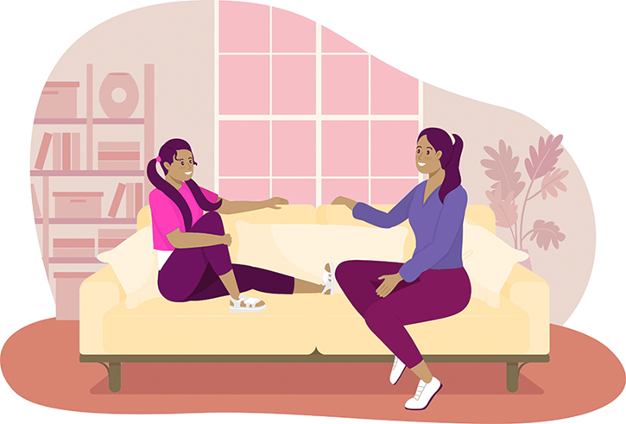
Ce pot face părinții pentru a preveni apariția depresiei la adolescenți
Petreceți timp împreună! Alocați timp în fiecare zi pentru a vorbi - timp în care vă concentrați în totalitate pe adolescentul dvs., fără distrageri de atenție sau să încercați să faceți mai multe sarcini. Simplul act de conectare față în față poate juca un rol important în reducerea depresiei adolescentului.

Slide 17

Ce pot face părinții pentru a preveni apariția depresiei la adolescenți
Combateți izolarea socială! Faceți tot ce puteți pentru a menține adolescentul conectat cu ceilalți. Încurajați-i să iasă cu prietenii sau să invite prieteni. Participați la activități care implică alte familii și oferiți copilului dumneavoastră șansa de a se întâlni și de a se conecta cu alți copii.

Slide 18

Ce pot face părinții pentru a preveni apariția depresiei la adolescenți
Încercați să reduceți utilizarea rețelelor sociale. Amintiți adolescentului că rețelele sociale nu sunt un substitut ideal pentru interacțiunile față în față. Încurajați-i să-și închidă telefonul – sau cel puțin să dezactiveze notificările – atunci când socializează, când se concentrează la lecții sau când se pregătește de culcare.

Slide 19
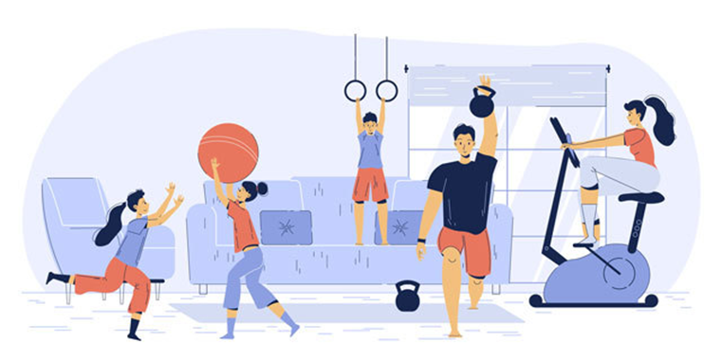
Ce pot face părinții pentru a preveni apariția depresiei la adolescenți
Implicați adolescentul în diverse activități! Sugerați activități – cum ar fi sporturi, cluburi după școală sau un curs de artă, dans sau muzică – în funcție de interesele și talentele adolescentului dvs. Chiar dacă adolescentul poate fi lipsit de motivație și interes la început, pe măsură ce participă la astfel de activități, va începe să se simtă mai bine și să-și recapete entuziasmul

